Slide 1
Introducción a "Salud antes de la concepción" para profesionales de vigilancia de defectos de nacimiento
Descargo de responsabilidad: Los hallazgos y conclusiones en esta presentación no han sido difundidos formalmente por los Centros para el Control y la Prevención de Enfermedades y no debe interpretarse que representan decisiones o políticas de ninguna agencia.

Slide 2

Objetivos del aprendizaje
Definir lo que es la "salud antes de la concepción“.
Describir la importancia de la salud antes de la concepción, relacionada con la prevención de los defectos de nacimiento (congénitos).
Identificar los factores de riesgo durante el periodo antes de la concepción que contribuyen a la aparición de defectos de nacimiento.
Describir las recomendaciones para los profesionales de atención médica acerca de la salud antes de la concepción.
© 2014 Arturo Sanabria, cortesía de Photoshare

Slide 3

Definición de "salud y atención médica antes de la concepción"
Salud antes de la concepción
Salud personal durante la edad fértil.
Se centra en optimizar la salud de las mujeres para fomentar un futuro embarazo saludable, independientemente de si tienen planes de quedar embarazadas.
Atención médica antes de la concepción
Atención médica para fomentar tanto la salud de las mujeres como la de sus futuros bebés.
© 2012 Akintunde Akinleye/NURHI, cortesía de Photoshare
Fuentes: Overview of Preconception Care; http://www.cdc.gov/mmwr/preview/mmwrhtml/rr5506a1.htm

Slide 4
Principales metas de la atención médica antes de la concepción
En el 2008, los CDC publicaron el documento "Contenido clínico de la atención médica antes de la concepción" ("Clinical Content of Preconception Care") que estableció las tres principales metas para este tipo de atención: proporcionar protección, evitar las exposiciones perjudiciales y manejar las afecciones.
Proporcionar protección | Evitar las exposiciones perjudiciales | Manejar las afecciones
Ejemplos Fomentar un manejo del peso y de nutrientes, incluido el ácido fólico Fomentar la planificación del embarazo Fomentar un intervalo entre los embarazos Proveer vacunas | Ejemplos Consejería y remisión para tratar el consumo de tabaco y alcohol, y el uso de drogas ilícitas Conversar acerca del uso de medicamentos recetados que pueden causar defectos de nacimiento u otros resultados negativos en el embarazo | Ejemplos Afecciones crónicas (p. ej., diabetes, epilepsia, obesidad, hipertensión) Enfermedades infecciosas (p. ej., VIH, paludismo [malaria], sífilis) Brindar opciones de tratamiento que sean las más adecuadas para tener resultados reproductivos saludables
Fuente de la tabla modificada: Preconception Health Promotion: The Foundation for a Healthier Tomorrow; 2013 March of Dimes Foundation

Slide 5
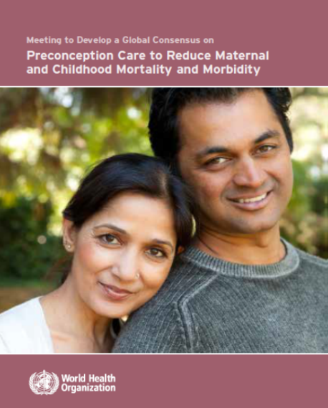
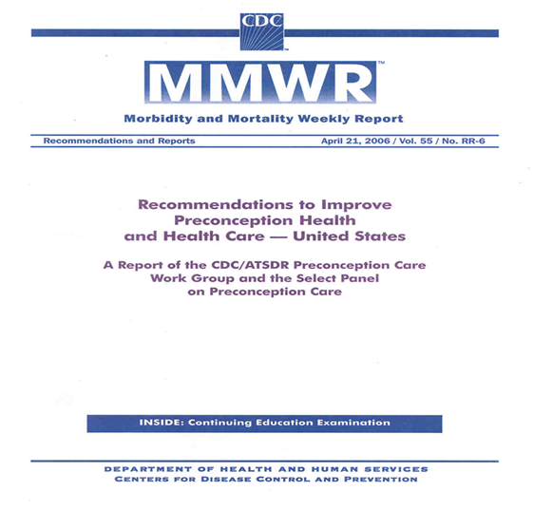
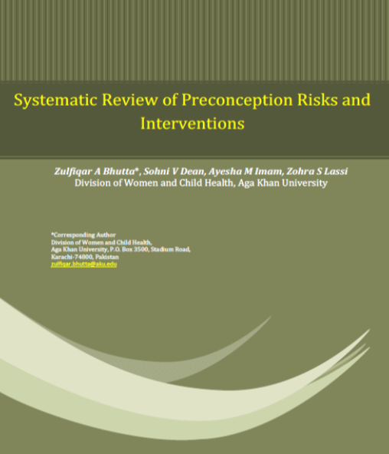
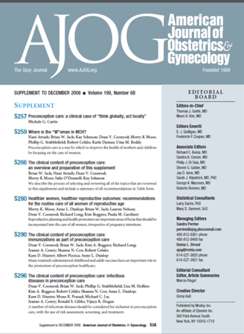
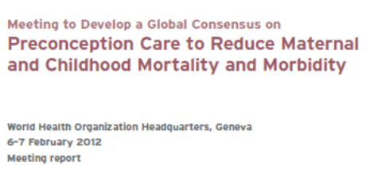
Evidencia que proporciona información para los programas de salud antes de la concepción
"Recomendaciones para mejorar la salud antes de la concepción"; Estados Unidos; de los Centros para el Control y la Prevención de Enfermedades (2006)
"Revisión sistemática de la evidencia relacionada con el periodo antes de la concepción"; de la Universidad Aga Khan en Karachi, Pakistán (2011)
"SUPLEMENTO DE LA EDICIÓN DE DICIEMBRE DE 2008". Volumen 199, número 6B

Slide 6
La atención médica antes de la concepción reduce los riesgos de muchos resultados neonatales adversos
Defectos de nacimiento
Nacimiento prematuro
Bajo peso al nacer
Tamaño pequeño o grande
para la edad gestacional
Mortalidad neonatal
Infección por el VIH
Fuente: Adaptado de http://www.who.int/maternal_child_adolescent/documents/concensus_preconception_care/en/

Slide 7
Directrices para prevenir defectos de nacimiento antes de la concepción: Ejemplos
Consejería de un proveedor de atención médica sobre lo siguiente:
  Consumo de ácido fólico/nutrición
  Peso saludable/diabetes/obesidad
  Enfermedades infecciosas
  Vacunas
  Cesación del tabaquismo y del uso de drogas ilícitas
  Consumo de alcohol durante el embarazo
  Uso de medicamentos
  Antecedentes familiares
  Exposiciones ambientales perjudiciales
Fuente: Make a PACT for Prevention. Commit to Healthy Choices to Help Prevent Birth Defects

Slide 8

La atención médica antes de la concepción y los defectos de nacimiento:
Temas seleccionados
© 2013 A Fantasy Traveler, cortesía de Photoshare

Slide 9
Nutrición: Ácido fólico
Los proveedores de atención médica deberían fomentar el consumo de ácido fólico antes y durante el embarazo.
El ácido fólico —una vitamina B— puede prevenir la mayoría de los defectos del tubo neural (DTN).
  Todas las mujeres que tengan la capacidad de quedar embarazadas deberían consumir 400 microgramos de ácido fólico todos los días.
  Todas las mujeres que ya hayan tenido un embarazo afectado por un DTN deberían consultar a su proveedor de atención médica sobre el consumo de 4000 microgramos de ácido fólico todos los días. Deberían empezar a tomar el ácido fólico un mes antes de que comiencen a tratar de quedar embarazadas y seguir tomándolo durante los primeros tres meses del embarazo.
  Fuente: Fuente: http://www.cdc.gov/ncbddd/folicacid/recommendations.html

Slide 10



Fuentes de ácido fólico
Pastillas… suplementos alimentarios que contienen ácido fólico
Enriquecimiento… ácido fólico que se agrega a los alimentos (harina, arroz, pasta, cereales para el desayuno)
Alimentación… alimentos naturales como verduras, frutas, frijoles, levadura, hígado
Fuente: CDC. MMWR Recomm Rep 1992 Sep 11;41(RR-14):1-7
Notes:
10
10
10

Slide 11
400 microgramos de ácido fólico durante el periodo de periconcepción:
Reducción del riesgo relativo
Metanálisis de
ensayos aleatorizados controlados
Metanálisis de
estudios de observación
Metanálisis de
estudios de observación
72 %
28 %
30 %
Anencefalia; espina bífida
Defectos cardiacos
Labio leporino
Metanálisis de
estudios de observación
Metanálisis de
estudios de observación
Estudio de
cohorte grande
25 %
27 % y
47 %
49 % y
45 %
Tamaño pequeño para
la edad gestacional (percentil < 5)
Tumores cerebrales y neuroblastoma
Autismo y retraso grave en el lenguaje
Fuentes: Ver notas
Notes:
Fuentes:
Feng Y, Wang S, Chen R, Tong X, Wu Z, Mo X. Maternal folic acid supplementation and the risk of congenital heart defects in offspring: a meta-analysis of epidemiological observational studies. Sci Rep. 2015 Feb 17;5:8506.
Hodgetts VA, Morris RK, Francis A, Gardosi J, Ismail KM. Effectiveness of folic acid supplementation in pregnancy on reducing the risk of small-for-gestational age neonates: a population study, systematic review and meta-analysis. BJOG. 2015 Mar;122(4):478-90. doi: 10.1111/1471-0528.13202. Epub 2014 Nov 26. Review.
Butali A, Little J, Chevrier C, Cordier S, Steegers-Theunissen R, Jugessur A, Oladugba B, Mossey PA. Folic acid supplementation use and the MTHFR C677T polymorphism in orofacial clefts etiology: An individual participant data pooled-analysis. Birth Defects Res A Clin Mol Teratol. 2013 Aug;97(8):509-14. doi: 10.1002/bdra.23133. Epub 2013 May 13.
Goh YI, Bollano E, Einarson TR, Koren G. Prenatal multivitamin supplementation and rates of pediatric cancers: a meta-analysis. Clin Pharmacol Ther. 2007 May;81(5):685-91. Epub 2007 Feb 21. Review.
Surén P, Roth C, Bresnahan M, Haugen M, Hornig M, Hirtz D, Lie KK, Lipkin WI, Magnus P, Reichborn-Kjennerud T, Schjølberg S, Davey Smith G, Øyen AS, Susser E, Stoltenberg C. Association between maternal use of folic acid supplements and risk of autism spectrum disorders in children. JAMA. 2013 Feb 13;309(6):570-7.
Roth C, Magnus P, Schjølberg S, Stoltenberg C, Surén P, McKeague IW, Davey Smith G, Reichborn-Kjennerud T, Susser E. Folic acid supplements in pregnancy and severe language delay in children. JAMA. 2011 Oct 12;306(14):1566-73.

Slide 12
Peso saludable
Los proveedores de atención médica deberían alentar a las mujeres a que logren un peso saludable antes de quedar embarazadas.
La obesidad es un factor de riesgo modificable y que a menudo se asocia a otras afecciones (p. ej., diabetes).
La obesidad aumenta el riesgo de algunos defectos de nacimiento.

Slide 13

Diabetes
© 2008 David G Bragin, cortesía de Photoshare
Los proveedores de atención médica deberían:
Aconsejar a las mujeres con diabetes acerca de la importancia de tener un estricto control glucémico antes y durante todo el embarazo.
  Las mujeres con diabetes gestacional tienen mayor riesgo de presentar diabetes más adelante.
Hacerles pruebas de detección de diabetes gestacional a todas las mujeres durante el embarazo.
Las mujeres con diabetes pueden tener un mayor riesgo de tener un bebé con un defecto de nacimiento, en comparación con las mujeres que no tienen diabetes.¹
¹Fuente: Bell, et al. (2012). Peri-conception hyperglycaemia and nephropathy are associated with risk of congenital anomaly in women with pre-existing diabetes: a population-based cohort study. Diabetologia, 55(4), 936-947.

Slide 14
Enfermedades infecciosas
Los proveedores de atención médica deberían aconsejar a las parejas para que antes del embarazo se hagan pruebas de detección de enfermedades infecciosas como las siguientes:
  Sífilis
    La sífilis materna puede transmitirse a través de la placenta, causando sífilis congénita en el bebé.
  VIH, paludismo (malaria), tuberculosis, hepatitis B, hepatitis C, herpes
    Evidencia de resultados adversos para el bebé (prematuridad, bajo peso al nacer, infección en el bebé).
  Virus del Zika
    A todas las mujeres embarazadas se les debe preguntar si han hecho viajes recientes. Se les debe hacer la prueba de detección de la infección por el virus del Zika a aquellas con antecedentes de viaje a un área con transmisión de este virus y que reporten dos o más síntomas que concuerden con la enfermedad por el virus del Zika, ya sea durante el viaje o dentro de las 2 semanas siguientes, o a aquellas cuyas ecografías muestren hallazgos de microcefalia o de calcificaciones intracraneales en el feto. Estas pruebas deben hacerse en consulta con el departamento de salud estatal o local.
    Tratar y manejar las enfermedades infecciosas diagnosticadas.
¹Coonrod, D. V., Jack, B. W., Stubblefield, P. G., Hollier, L. M., Boggess, K. A., Cefalo, R., et al. (2008). The clinical content of preconception care: infectious diseases in preconception care. American Journal of Obstetrics and Gynecology, 199(6), S296-S309; ²Petersen EE, Staples JE, Meaney-Delman D, et al. Interim guidelines for pregnant women during a Zika virus outbreak—United States, 2016. MMWR Morb Mortal Wkly Rep 2016;65:30–3.

Slide 15
Vacunas
Los proveedores de atención médica deberían aconsejar a las mujeres durante el periodo antes de la concepción acerca de la importancia de estar al día con las vacunas antes de que queden embarazadas.
Algunas enfermedades infecciosas prevenibles con vacunas pueden tener efectos adversos en el embarazo como los siguientes:
  La rubéola durante el embarazo puede causar aborto espontáneo, muerte fetal y síndrome de rubéola congénita¹
  La varicela durante las primeras etapas del embarazo puede causar muerte fetal y embriopatía por varicela²
Los programas de atención médica antes de la concepción deben incluir un análisis del estado de vacunación o inmunidad de las mujeres contra las enfermedades infecciosas prevenibles con vacunas.
Los CDC y la Oficina de Asuntos Poblacionales (OPA) tienen directrices sobre cómo llevar a cabo una cita médica sobre planificación familiar³ (los proveedores de atención médica pueden consultar estas directrices si necesitan asistencia).
¹Coonrod, D. V., Jack, B. W., Boggess, K. A., Long, R., Conry, J. A., Cox, S. N., et al. (2008). The clinical content of preconception care: immunizations as part of preconception care. American Journal of Obstetrics and Gynecology, 199(6), S290-S295.
²Committee on Infectious Diseases. (2015). Red Book. Available at: Red Book 2015
3CDC. Providing quality family planning services: Recommendations of CDC and the U.S. Office of Population Affairs. MMWR; 63(4); 2014. Available at: http://www.cdc.gov/mmwr/pdf/rr/rr6304.pdf

Slide 16
Tabaco
  Los proveedores de atención médica deberían aconsejar a las mujeres durante el periodo antes de la concepción acerca de los perjudiciales efectos del consumo de tabaco y la exposición a él, independientemente de si tienen planes de quedar embarazadas.
  Exposición al tabaco
    Las intervenciones para la cesación del tabaquismo se deben realizar antes de la concepción.
    Un metanálisis¹ mostró una significativa asociación entre el tabaquismo materno durante el embarazo y defectos de nacimiento cardiovasculares, musculoesqueléticos, faciales y gastrointestinales.
      Asociados causalmente a hendiduras orofaciales²
    El tabaquismo causa nacimiento prematuro, bajo peso al nacer, síndrome de muerte súbita del lactante (SMSL) y hendiduras orofaciales, además de muchos otros problemas de salud.^{2, 3}
      La nicotina afecta de manera adversa el desarrollo cerebral del feto³
¹ Hackshaw, A., Rodeck, C., & Boniface, S. (2011). Maternal smoking in pregnancy and birth defects: a systematic review based on 173 687 malformed cases and 11.7 million controls. Human Reproduction Update, 17(5), 589-604.
² Honein, M.A., et al., Prevention of orofacial clefts caused by smoking: Implications of the Surgeon General's report. Birth Defects Res A Clin Mol Teratol. 2014;100(11):822–5.
³ USDHHS. The health consequences of smoking - 50 years of progress: A report of the surgeon general. 2014. Available at: http://www.surgeongeneral.gov/library/reports/50-years-of-progress/full-report.pdf

Slide 17
Consumo de alcohol
  Los proveedores de atención médica deberían aconsejar a las mujeres durante el periodo antes de la concepción acerca de los perjudiciales efectos del consumo de alcohol durante el embarazo.
    Trastornos del espectro alcohólico fetal (TEAF)
      Grupo de afecciones que pueden presentarse en una persona cuya madre haya bebido alcohol durante el embarazo.
      Son completamente prevenibles si la mujer no bebe alcohol durante el embarazo.
      Los bebés de las mujeres que beben alcohol durante el embarazo están expuestos al alcohol en la sangre de la madre a través del cordón umbilical.
      Pueden causar problemas físicos, de conducta y de aprendizaje.
Fuente: http://www.cdc.gov/ncbddd/fasd/facts.html

Slide 18
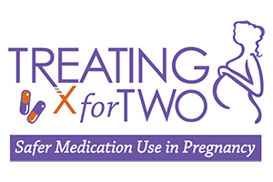
Medicamentos
    Los profesionales de la salud deberían aconsejar a las mujeres durante el periodo antes de la concepción acerca de los perjudiciales efectos del uso de ciertos medicamentos durante el embarazo.
    Se sabe que algunos medicamentos son teratógenos (p. ej., la isotretinoína y la warfarina).
    Siempre que se pueda, se deben evitar los teratógenos cuando se esté planeando concebir y durante el embarazo.
    Muchas mujeres necesitan tomar medicamentos durante el embarazo para manejar sus afecciones de manera adecuada.
      En algunos casos, evitar o interrumpir el uso de un medicamento durante el embarazo puede ser más nocivo que tomar el medicamento (p. ej., para el tratamiento de la epilepsia).
      Antes de que las mujeres comiencen a usar un medicamento o dejen de usarlo, es importante que hablen con su proveedor de atención médica acerca de las opciones de medicación más seguras durante el embarazo.
    Fuente: http://www.cdc.gov/pregnancy/meds/treatingfortwo/

Slide 19

Otras consideraciones
    Los profesionales de la salud deberían aconsejar a las mujeres durante el periodo antes de la concepción acerca de lo siguiente:
    Planificación familiar¹
      La atención médica antes de la concepción debe ser parte de la planificación familiar general.
      Los intervalos entre los nacimientos ayudan a mejorar la salud de la madre y los resultados de estos.
    Atención médica antes de la concepción y prenatal
      Es importante que las mujeres reciban atención médica con regularidad antes y durante el embarazo.
      Permite la realización de pruebas y la detección de factores de riesgo o el monitoreo de afecciones existentes.
    Consejería genética²
      Informa a las parejas acerca de sus riesgos genéticos (p. ej., consanguinidad).
  ¹Fuente: http://www.who.int/mediacentre/factsheets/fs351/en/
  ²Fuente: http://www.cdc.gov/ncbddd/genetics/genetic_counseling.html
© 2014 Basil Safi, cortesía de Photoshare

Slide 20
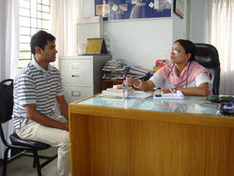
Audiencia meta para las recomendaciones sobre la salud antes de la concepción
Los proveedores de atención médica deberían aconsejar tanto a las mujeres como a los hombres acerca de la salud antes de la concepción.
© 2006 Bangladesh Center for Communication
Programs. Cortesía de Photoshare
¿Por qué incluir a los hombres?
  Los hombres y las mujeres hacen planes reproductivos juntos.
  Los hombres y las mujeres se ayudan mutuamente a tener un estilo de vida saludable.
  Al protegerse a sí mismos, los hombres pueden proteger a sus parejas contra enfermedades de transmisión sexual.
  Los hombres que fuman exponen a sus parejas al humo de segunda mano.
  La salud y la alimentación del padre afectan la salud del bebé.
Fuente: http://www.cdc.gov/preconception/men.html

Slide 21
Recursos
Organización Mundial de la Salud
  Atención médica antes de la concepción para reducir la mortalidad y morbilidad materno-infantil
  Directrices sobre el enriquecimiento de los alimentos con micronutrientes
Recursos de March of Dimes sobre el periodo antes de la concepción
  Promoción de la salud antes de la concepción: La base para un mañana más saludable (2013)
Recurso de los CDC sobre la salud y atención médica antes de la concepción
  Información para las recomendaciones que hagan los profesionales de la salud
Iniciativa de Enriquecimiento de los Alimentos
  Página principal de la Iniciativa de Enriquecimiento de los Alimentos
Sitio web de "Before and Beyond"
  Currículo y guía de recursos nacionales para médicos acerca del periodo antes de la concepción
Campaña de los CDC "Demuestra tu Amor" ("Show Your Love")
  Socios: Participen en la campaña "Demuestra tu Amor"

Slide 22
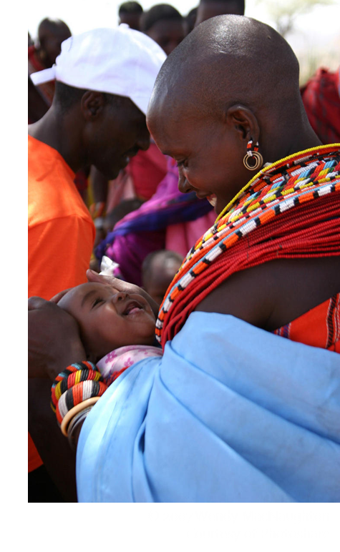
Agradecimientos
Esta presentación fue creada por la Fundación March of Dimes en colaboración con las siguientes entidades:
  Grupo de Trabajo de Vigilancia de la División de Defectos Congénitos y Discapacidades del Desarrollo, de los Centros para el Control y la Prevención de Enfermedades de los EE. UU.
  Centro Internacional de Información de Vigilancia e Investigación de los Defectos Congénitos
  Organización Mundial de la Salud
© 2007 Wendy MacNaughton, cortesía de Photoshare

